Slide 1
PHÒNG GIÁO DỤC VÀ ĐÀO TẠO THỊ XÃ BUÔN HỒ
TRƯỜNG TIỂU HỌC AMA JHAO
CHÀO MỪNG QUÝ THẦY CÔ GIÁO
ĐẾN DỰ GIỜ MÔN TIẾNG VIỆT
LỚP 1B
GIÁO VIÊN: ĐẶNG THỊ MỸ LIÊN

Slide 2
Thứ sáu ngày 30 tháng 10 năm 2020
Học vần

Slide 3
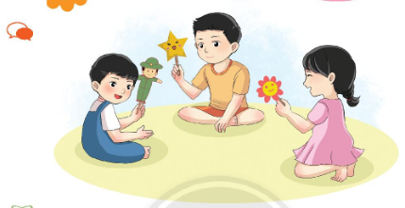

Slide 4
Thứ sáu ngày 30 tháng 10 năm 2020
Học vần

